Slide 1
Εργομετρία: μέτρηση και αξιολόγηση για αθλητές ΑμεΑ
Παντελής Νικολαΐδης, Φυσική Αγωγή ΑμεΑ, Συνεργάτης Πρόσβασης ΠΑΔΑ

Slide 2
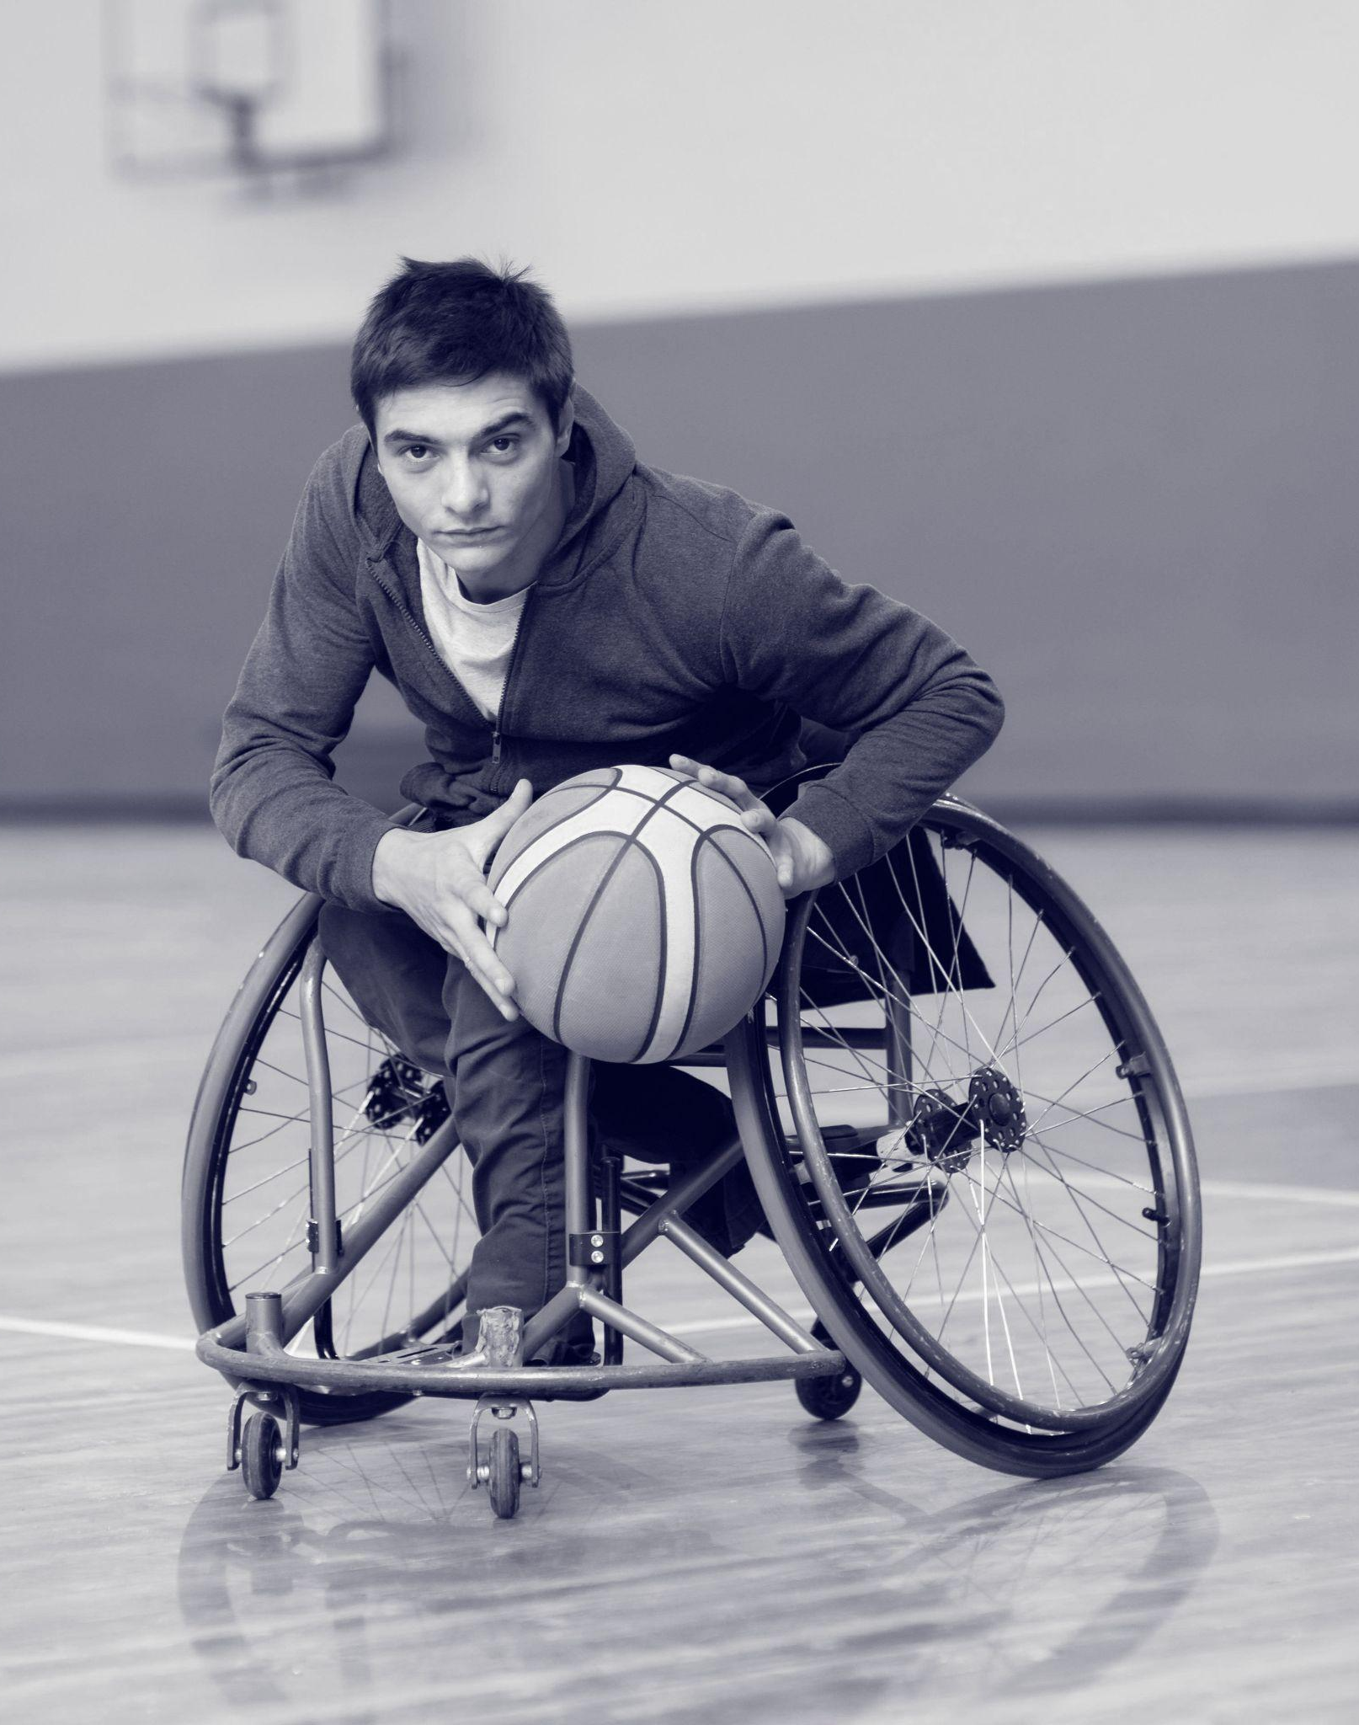
Περιεχόμενα
01
02
Οφέλη άσκησης
Διατομικές διαφορές
03
04
Εργομετρία
Εφαρμογές για αθλητές ΑμεΑ
Με έμφαση στους ΑμεΑ
Στην άσκηση
Για την αποτελεσματικότητα της άσκησης
Το παράδειγμα της εθνικής επιτραπέζιας αντισφαίρισης

Slide 3
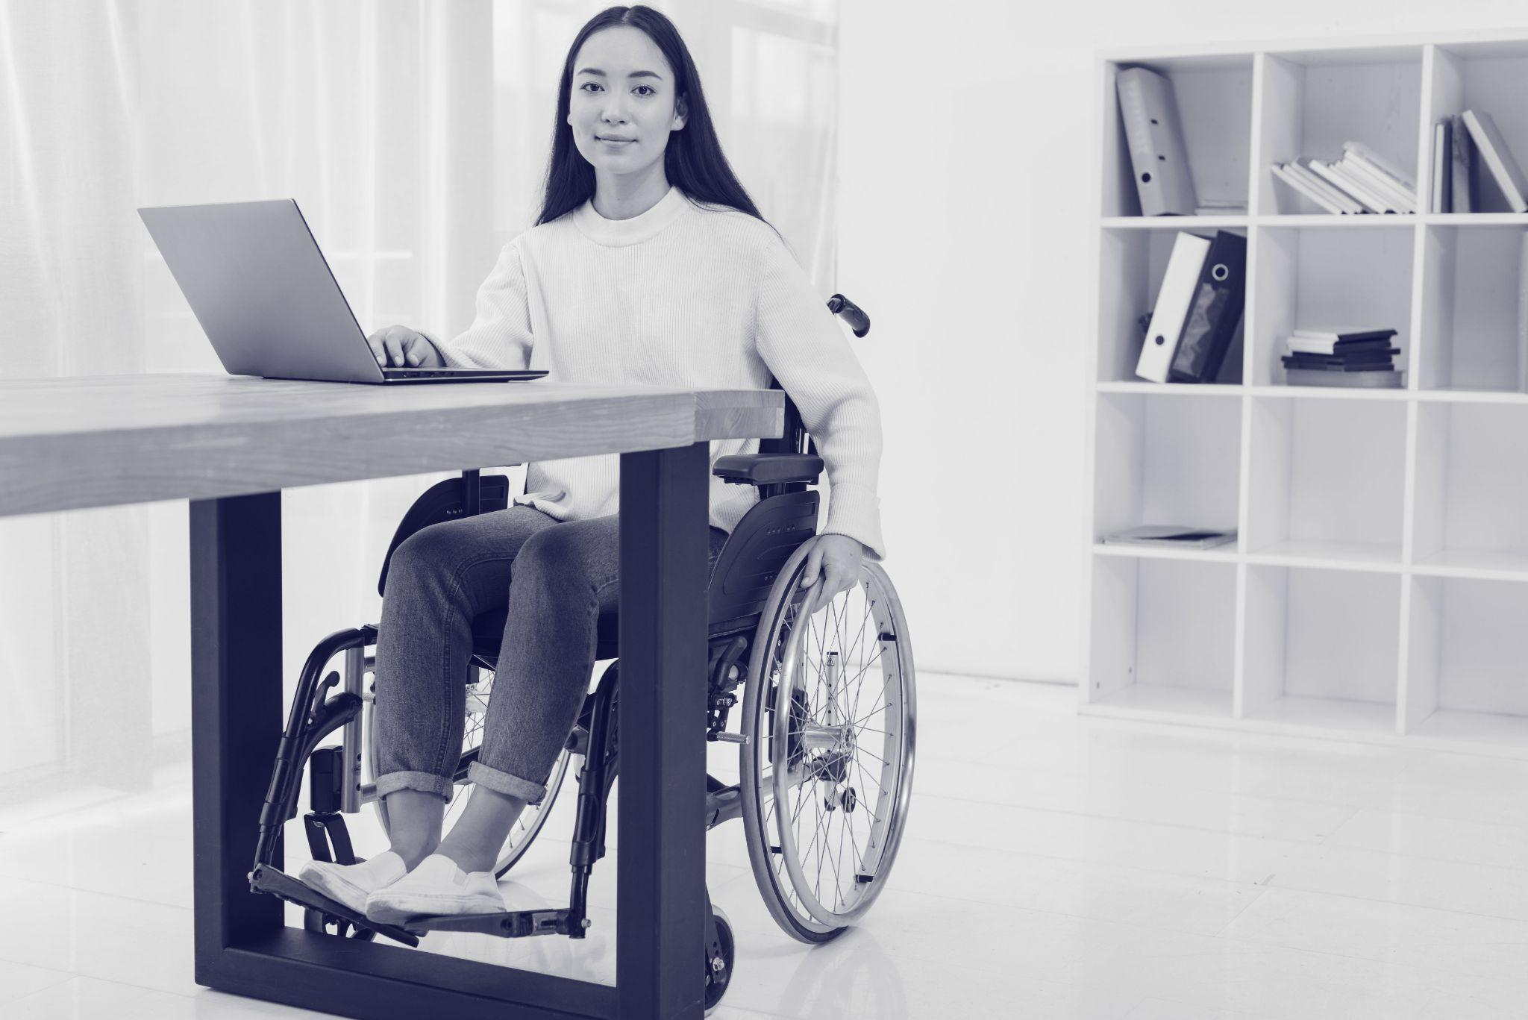
01
Οφέλη άσκησης
Με έμφαση στους ΑμεΑ

Slide 4
Οφέλη της (οξείας ή χρόνιας) άσκησης για την υγεία
Ύπνος
Λιγότερο άγχος
Υγεία καρδιάς
Υγεία εγκεφάλου
Πρόληψη καρκίνου
Υγιές βάρος
Βελτιώνει την ποιότητα του ύπνου
Μειώνει το αίσθημα του άγχους
Μειώνει την αρτηριακή πίεση, και κίνδυνους ασθένειας, εγκεφαλικού και διαβήτη τύπου 2
Μειώνει τους κινδύνους ανάπτυξης άνοιας και κατάθλιψης
Μειώνει τον κίνδυνο για 8 καρκίνους: ουροδόχος κύστη, στήθος, ορθό, ενδομήτριο, οισοφάγος, νεφρά, πνεύμονες, στομάχι
Μειώνει τον κίνδυνο αύξησης βάρους
Δύναμη οστών
Ισορροπία και συντονισμός
Βελτιώνει την υγεία των οστών
Μειώνει τον κίνδυνο πτώσεων
https://www.cdc.gov/physicalactivity/basics/adults/health-benefits-of-physical-activity-for-adults.html

Slide 5
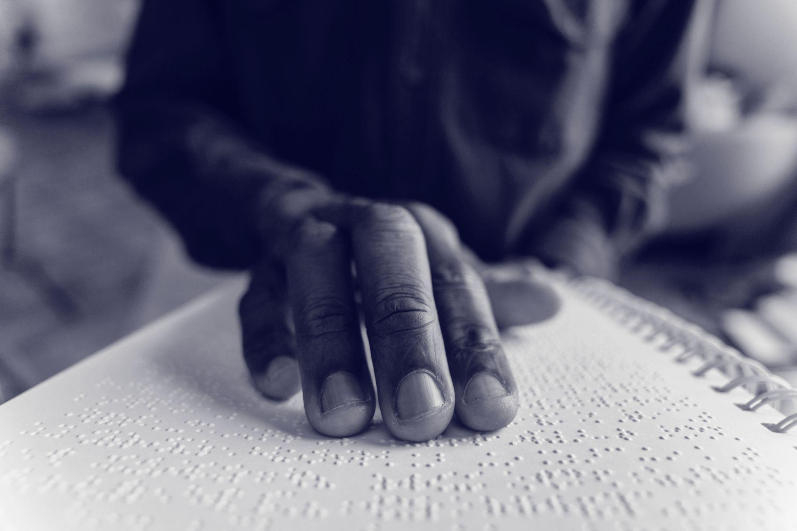
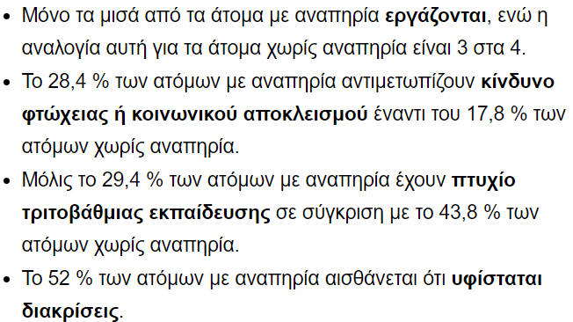
447.000.000
87.000.000
Ο συνολικός πληθυσμός της ΕΕ
Τα άτομα με αναπηρία
https://ec.europa.eu/social/main.jsp?catId=1137&langId=el

Slide 6
Οφέλη της άσκησης για ΑμεΑ
Παρά το μεγάλο αριθμό των ΑμεΑ, δεν υπάρχουν αντίστοιχα δεδομένα για το ρόλο της άσκησης στην υγεία τους.
https://www.cdc.gov/ncbddd/disabilityandhealth/infographic-disability-impacts-all.html

Slide 7
Οφέλη της άσκησης ανά αναπηρία
Περιεχόμενο άσκησης | Κινητικές | Γνω-στικές | Ψυχικές
Αντοχή | ++ | ++ | ?
Μυοσκελετικό | ++ | ++ | ?
Λειτουργικές κινήσεις | ++ | ++ | ?
https://eprints.gla.ac.uk/265750/1/265750.pdf

Slide 8
02
Διατομικές διαφορές
Στην άσκηση

Slide 9
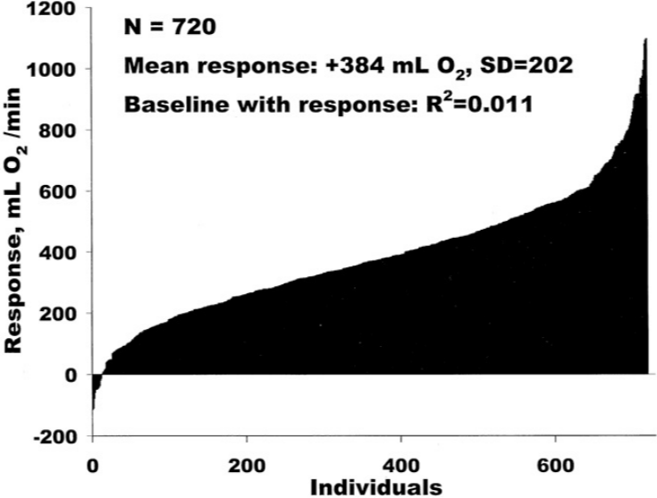
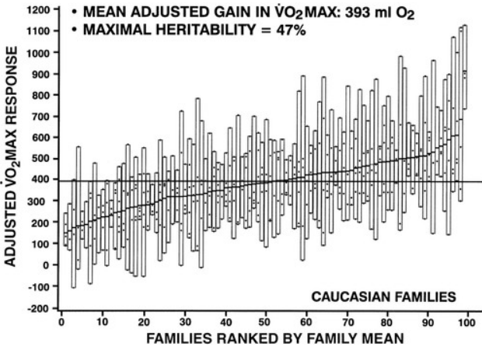
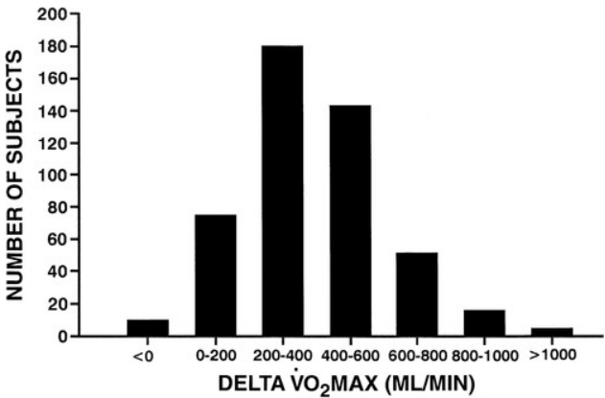
Άσκηση και αντοχή
https://journals.lww.com/acsm-msse/Fulltext/2001/06001/Individual_differences_in_response_to_regular.13.aspx
https://journals.physiology.org/doi/full/10.1152/jappl.1999.87.3.1003

Slide 10
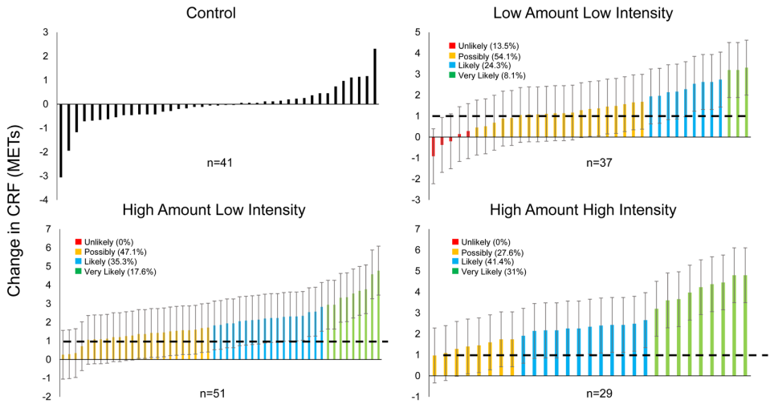
Άσκηση και αντοχή
https://bjsm.bmj.com/content/bjsports/53/18/1141.full.pdf

Slide 11
03
Εργομετρία
Για την αποτελεσματικότητα της άσκησης

Slide 12
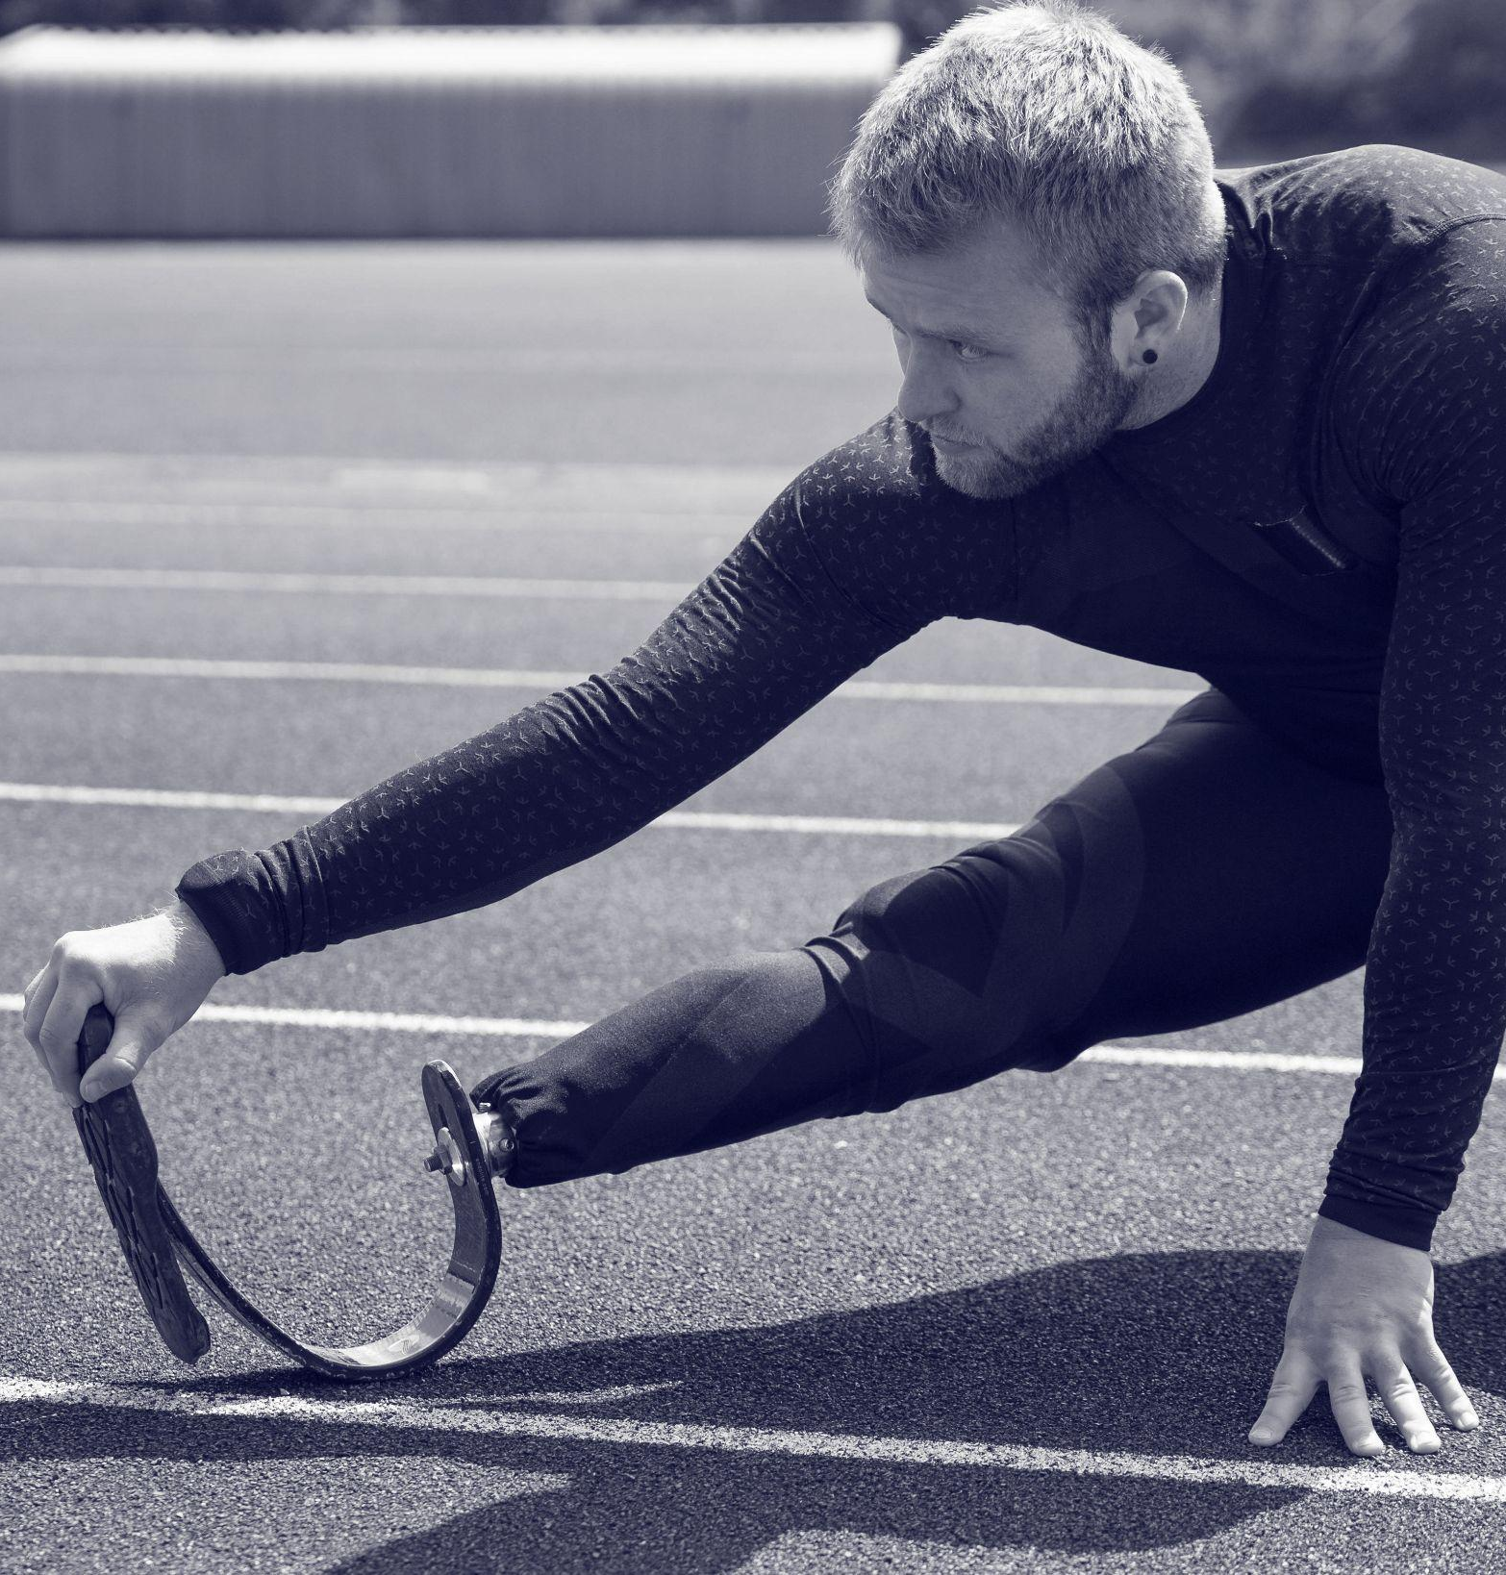
Τι αξιολογούμε;
Αντοχή
Σωματική σύσταση
Μυϊκή δύναμη
Μυϊκή αντοχή
Ευλυγισία
Αθλητικές παραμέτρους (ταχύτητα, ευκινησία, χρόνος αντίδρασης)

Slide 13
Εφαρμογές εργομετρίας;
Αποτελεσματι-κότητα άσκησης
Ανίχνευση ταλέντων
Επιλογή αθλητών
Ως προς το είδος, συχνότητα, διάρκεια, ένταση, διαλείμματα
«Κάνει» για το συγκεκριμένο άθλημα;
Ποιους θα πάρουμε στην ομάδα; Ποιοι θα ξεκινήσουν βασικοί;
Αποκατάσταση
Δυνατά και αδύνατα σημεία
Μυϊκές ανισορροπίες
Η γνώση του υγιούς μέλους βοηθά στους στόχους για το ασθενές
Για να βελτιωθούν οι αδυναμίες
Μεταξύ ανταγωνιστών, άκρων, κορμού/περιφέρειας

Slide 14
Πότε;
Πρόγραμμα άσκησης
Αναπροσαρμόζεται ανάλογα με τις μετρήσεις
Βήμα
1
Βήμα
2
Βήμα
3
Πριν
Μετά
Αξιολογεί την αποτελεσματικότητα του προγράμματος
Προσδιορίζει το αρχικό επίπεδο του ασκούμενου και το περιεχόμενο του προγράμματος

Slide 15
04
Εφαρμογές για αθλητές ΑμεΑ
Το παράδειγμα της εθνικής ομάδας επιτραπέζιας αντισφαίρισης (βίντεο)

Slide 16
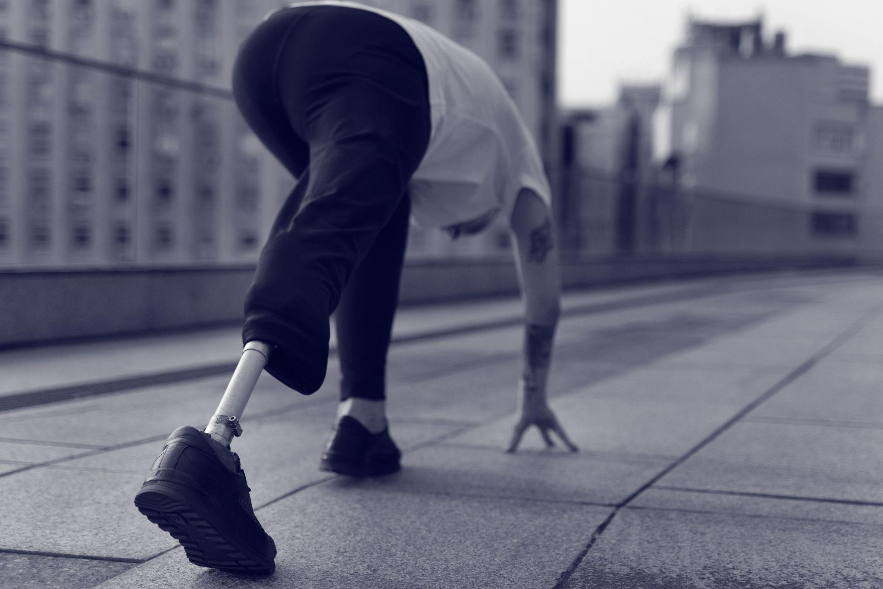
Ευχαριστώ!
Έχετε ερωτήσεις;
pnikolaidis@uniwa.gr
https://prosvasi.uniwa.gr/

